Slide 1
Curso de Banco de Dados I
Rodrigo Henrique Ramos
Aula 7 SQL 2

Slide 2
Créditos
Material adaptado das aulas da Silvana Maria Affonso de Lara e do Fábio Octaviano

Slide 3
Sumário
DQL: Seleção de Dados
  Subconsultas

Slide 4
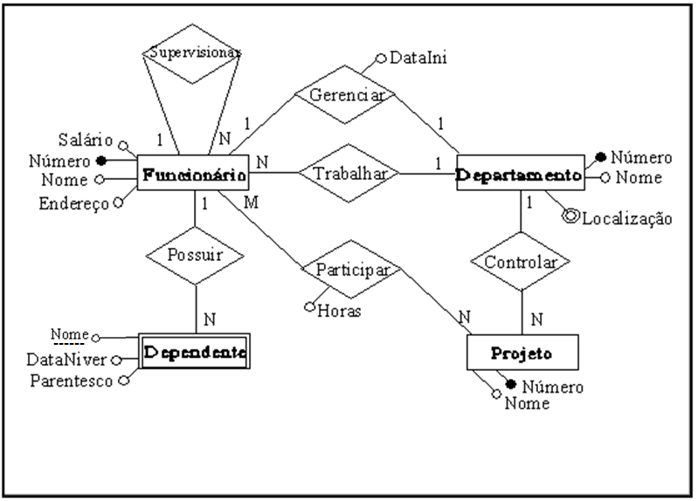
DER do nosso banco
Considere o seguinte modelo conceitual:

Slide 5
Subconsultas aninhadas
A SQL proporciona um mecanismo para o aninhamento de subconsultas, que são expressões select-from-where dentro de outras consultas
Essas construções são aplicadas mais comumente em: testes para membros de conjuntos, comparações de conjuntos, verificação de relações vazias e de tuplas repetidas

Slide 6
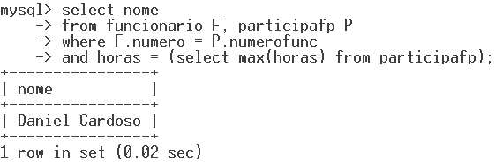
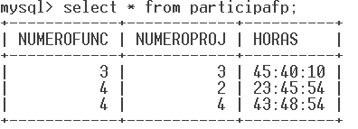
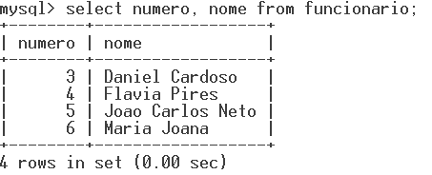
Subconsultas aninhadas
Exemplo 1:“Encontre o funcionário que tenha trabalhado a maior quantidade de horas em um projeto”

Slide 7
Subconsultas aninhadas
O conectivo in/not in, que é utilizado para testar elementos de um conjunto, pode ser usado com conjuntos cujos membros sejam resultados de uma outra cláusula select aninhada
Exemplo 2: “Encontre todos os funcionários que trabalhem em projetos”

Slide 8
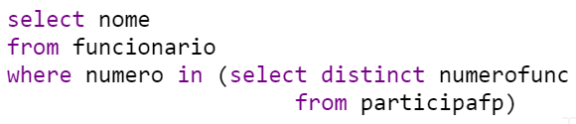
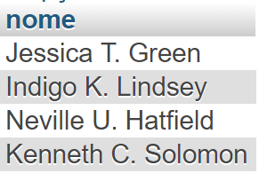
Subconsultas aninhadas
Resultado:

Slide 9
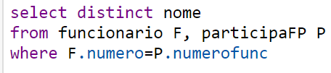
Subconsultas aninhadas
Essa consulta poderia também ser escrita através do produto cartesiano entre as tabelas funcionario e participaFP:

Slide 10
Subconsultas
Quando a subconsulta retorna mais do que um valor, temos de utilizar um dos operadores a seguir:
  IN
  NOT IN
  ALL
  ANY (ou SOME)
Esses operadores são específicos para comparação com múltiplos resultados.

Slide 11
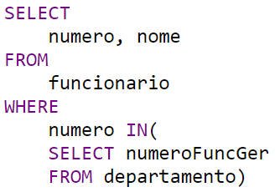
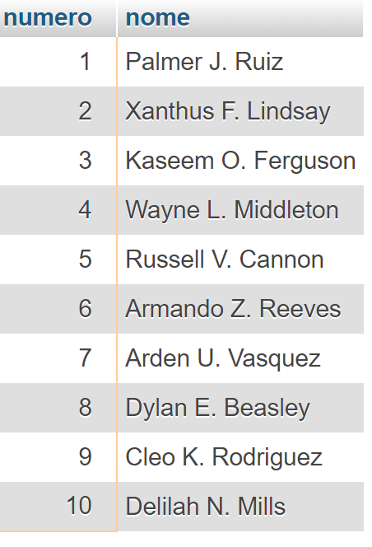
Subconsultas aninhadas
  Exemplo: “Liste o código e o nome dos empregados que gerenciam algum departamento”

Slide 12
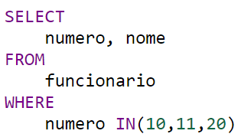
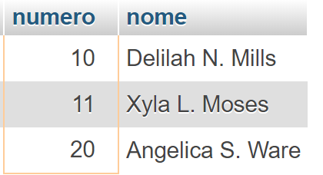
Subconsultas aninhadas (IN)
  As vezes você (ou o sistema) tem uma lista de ID e precisa retornar os dados relacionados aos ID

Slide 13
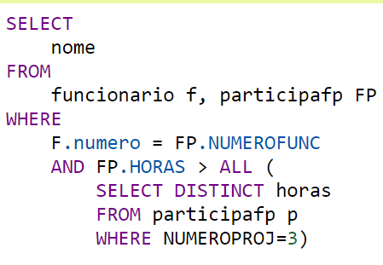
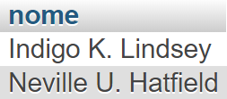
Subconsultas aninhadas (ALL)
Exemplos: “Selecione os nomes dos funcionários que trabalharam mais horas do que todas as horas trabalhadas por funcionários no projeto 3”

Slide 14
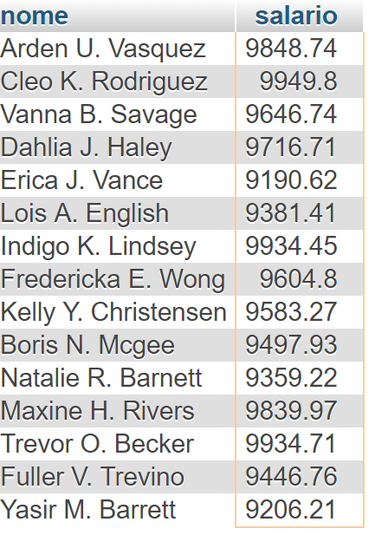
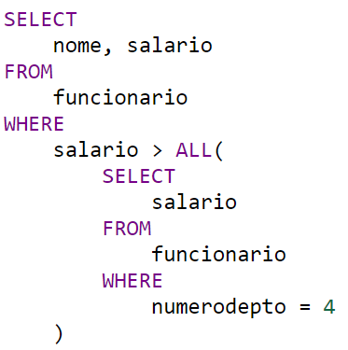
Subconsultas aninhadas
Exemplo: “Liste o nome e salário dos empregados que ganham mais do que todos os empregados do departamento 4”

Slide 15
Equivalente
Qual consulta gera o mesmo resultado da anterior ?

Slide 16
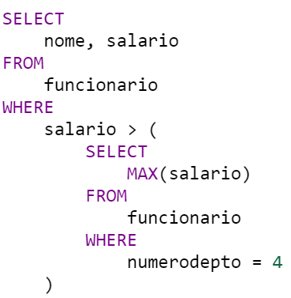
Equivalente
Exemplo: “Liste o nome e salário dos empregados que ganham mais do que todos os empregados do departamento 4”

Slide 17
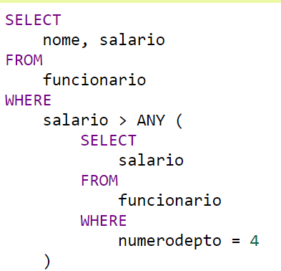
Subconsultas aninhadas
Exemplo: “Liste o nome e salário dos empregados que ganham mais do que alguém do departamento 4”

Slide 18
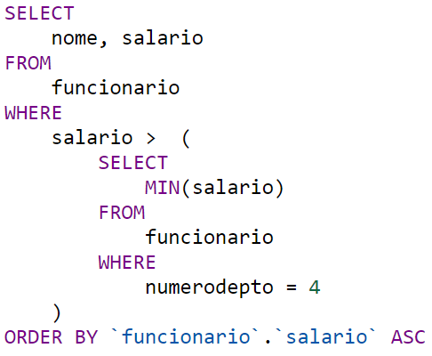
Subconsultas aninhadas
Exemplo: “Liste o nome e salário dos empregados que ganham mais do que alguém do departamento 4”

Slide 19
ANY vs ALL
  Gosto de imaginar ANY como um condicional de OUs e o ALL como um condicional de Es.
  EX: salario > ALL (10,30,50)
  salario > (10 && 30 && 50)
  EX: salario > ANY (10,30,50)
  salario > (10 || 30 || 50)

Slide 20
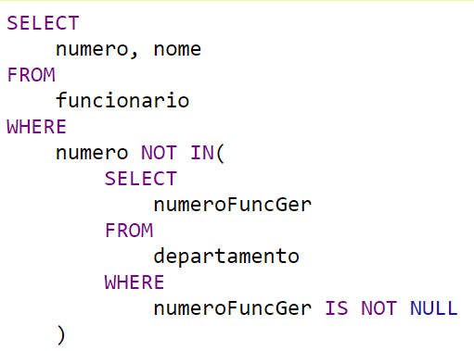
Subconsultas aninhadas
  Exemplo: “Liste o código e o nome dos empregados que NÃO gerenciam nenhum departamento”

Slide 21
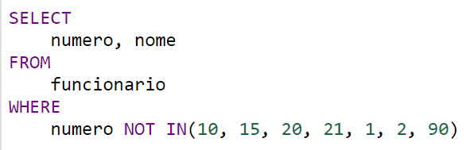
Subconsultas aninhadas
  Exemplo: “Liste o código e o nome dos empregados que NÃO possuem os códigos: 10, 15, 20, 21, 1, 2, 90”

Slide 22
Subconsultas aninhadas
Importante:
  Ao utilizer o NOT IN, precisa-se tomar o cuidado de que a subconsulta não retorne nenhum nulo. Se retornar um nulo, o resultado da consulta principal será sempre nulo.
  Para tratar a subconsulta e evitar esse problema, temos a opção de utilizar o IS NOT NULL

Slide 23
Subconsultas aninhadas
Resumindo:
  Quando a subconsulta retornar apenas 1 valor, podemos usar:
  =, <>, >, >=, <, <=
  Quando a subconsulta retornar mais de 1 valor, podemos usar:
      IN, NOT IN, ALL, ANY (or SOME)

Slide 24
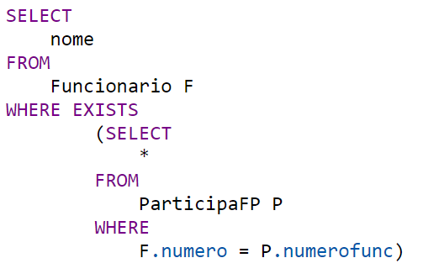
Subconsultas Correlacionadas
EXISTS: usada para verificar se o resultado de uma consulta aninhada é vazio ou não
Exemplo: ‘Selecionar os nomes dos funcionários que participam de projetos’
Tem que existir pelo menos uma tupla na consulta aninhada para que a tupla Funcionário seja selecionada

Slide 25
Subconsultas Correlacionadas
  Na consulta anterior, a subconsulta é executada para cada um dos códigos existentes na tabela Empregado. Roda para o primeiro deles (código 1) e verifica se a subconsulta é verdadeira (retorna ao menos 1 tupla) ou não.
  Se for verdadeira, retorna true para a consulta externa e o nome do empregado é listado.
  Faz isso para os demais empregados da tabela.
  Como a subconsulta devolve true ou false (e não um valor), pode-se utilizar qualquer coisa como retorno do select na subconsulta, como por exemplo 1, ‘a’, *, 0, …

Slide 26
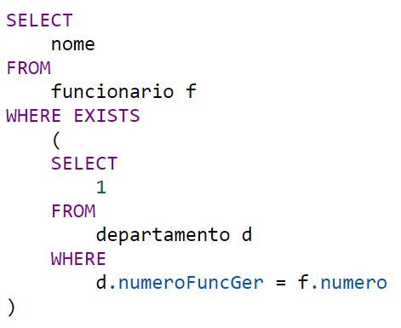
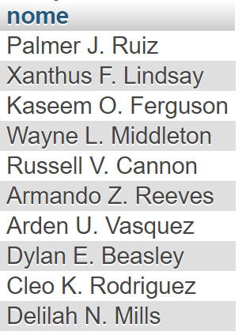
Subconsultas Correlacionadas
  Retorna todos os gerentes de departamentos

Slide 27
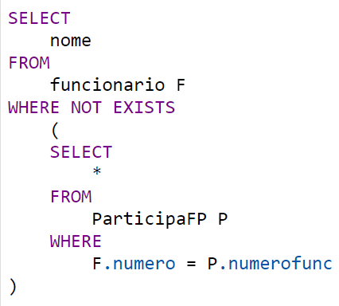
Subconsultas Correlacionadas
NOT EXISTS: devolve TRUE se não existir nenhuma tupla no resultado da consulta aninhada
Exemplo: ‘Selecionar os nomes dos funcionários que não participam de projetos’
Não pode existir nenhuma tupla na consulta aninhada para que a tupla Empregado seja selecionada

Slide 28
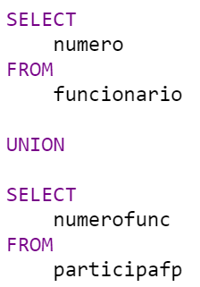

Operadores de Conjuntos
UNION: faz a união dos resultados das consultas, eliminando duplicações.

Slide 29
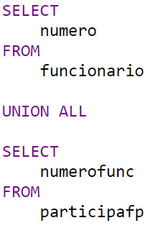

Operadores de Conjuntos
UNION ALL: faz a união dos resultados das consultas, sem eliminar duplicações.

Slide 30
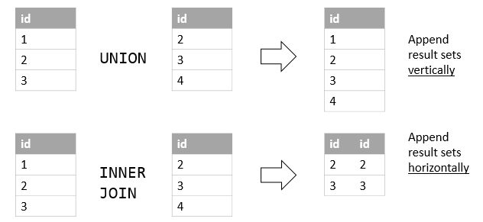
Union VS Join
https://www.mysqltutorial.org/sql-union-mysql.aspx/

Slide 31
Subconsultas Conjuntos
No dois slides anteriores, a subconsulta é executada para cada um dos códigos existentes na tabela Empregado. Roda para o primeiro deles (código 1) e verifica se a subconsulta não retorna nenhuma tupla.
Se não retornar, o nome do empregado é listado.
Faz isso para os demais empregados da tabela.
Como a subconsulta devolve true ou false (e não um valor), pode-se utilizar qualquer coisa como retorno do select na subconsulta, como por exemplo 1, ‘a’, *, 0, …

Slide 32
Exercício
Considere o seguinte modelo conceitual:

Slide 33
Exercício
Considere o mapeamento para o Modelo Relacional:
  Funcionário = (numero, nome, rua, nro, CEP, cidade, estado, salario, numeroSuper, numeroDepto) onde numeroSuper = FK Funcionario(numero) e numeroDepto = FK Departamento(numero)
  Departamento = (numero, nome, numeroFuncGer, dataIni) onde numeroFuncGer = FK Funcionario(numero)
  Projeto = (numero, nome, numeroDepto) onde numeroDepto = FK Departamento(numero)
  Dependente = (numeroFunc, nome, dataNiver, parentesco) onde numeroFunc = FK Funcionario(numero)
  LocalDep = (numeroDepto, localizacao) onde numeroDepto = FK Departamento(numero)
  ParticipaFP = (numeroFunc, numeroProj, horas) ) onde numeroFunc = FK Funcionario(numero) e numeroProj = FK Projeto(numero)

Slide 34
Exercícios
/*---------SELECTS ANINHADOS--------------*/
Liste todos os dados do funcionário que recebe o maior salário da empresa;
Liste a quantidade de funcionários que trabalham no depto nome LIKE '%RH%';
Liste os funcionarios que recebem salario acima da média

Slide 35
Exercícios
/*---------NOT IN, ANY, SOME--------------*/
Liste o número e o nome dos funcionários que não são gerentes de departamento.
Liste o número e o nome dos funcionários que não são supervisores

